Slide 1
졸업연구논문
2021. 7. 20
Dasol Jeong

Slide 2
이전 Conclusion
연구 계획 설명 및 계획 수립

Slide 3
이전 Future Work
Adversarial Example 만들어오기

Slide 4
Contents
공격이 아닌 방어로서의 적대적 공격
논문 계획 및 방향
GAN
Face recognition
Future Work

Slide 5
Adversarial Attack

Slide 6
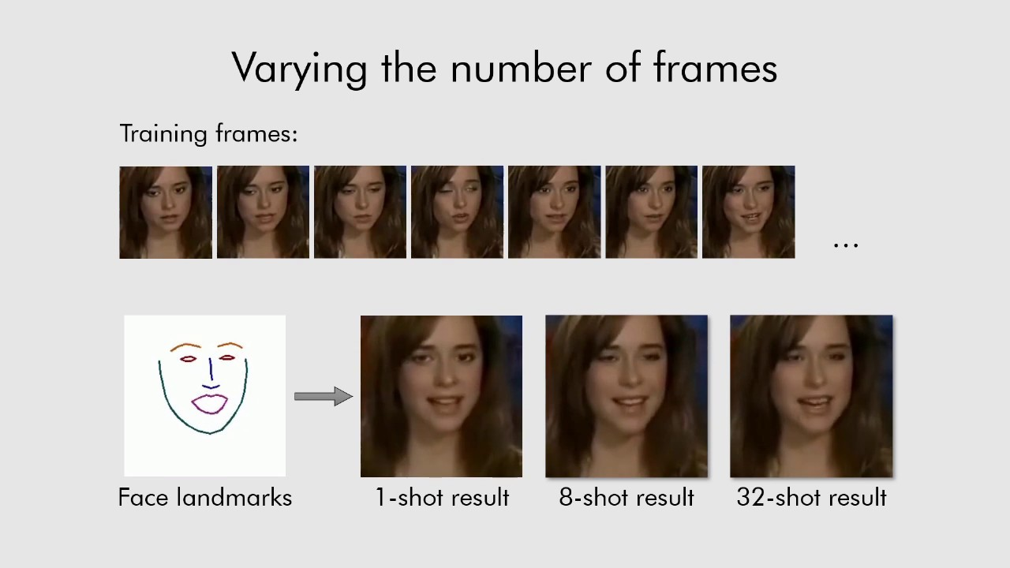
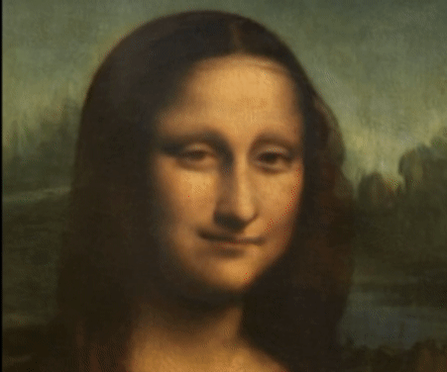
Adversarial Attacks as a defense
Few-Shot Adversarial Learning of Realistic Neural Talking Head Models, Samsung AI Centor, 2019
단 한 장의 사진으로 얼굴을 인식하여 동영상을 만들어내는 인공지능 기술
아직 딥페이크 기술처럼 완전하지는 않지만 어플리케이션이 만들어지는 등 상용화 단계

Slide 7
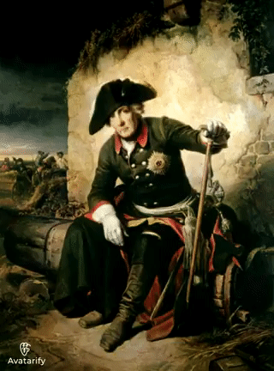
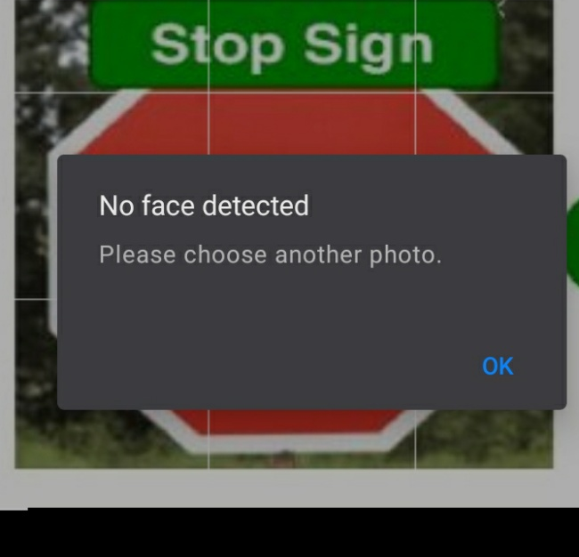
Adversarial Attacks as a defense
기술이 더욱 발전하면 보이스피싱, 가짜뉴스, 디지털 성범죄 등 범죄에 악용될 가능성이 있음
해당 기술의 단점이자 장점은 단 한 장의 이미지가 필요하다는 것
이미지에 노이즈를 넣어 인공지능의 인식을 막는 Adversarial example로 문제를 해결할 수 있음
실제로 사람의 얼굴이 아닌 input이 들어간 경우 탐지에 실패하여 동영상을 만들 수 없었음

Slide 8
GAN

Slide 9
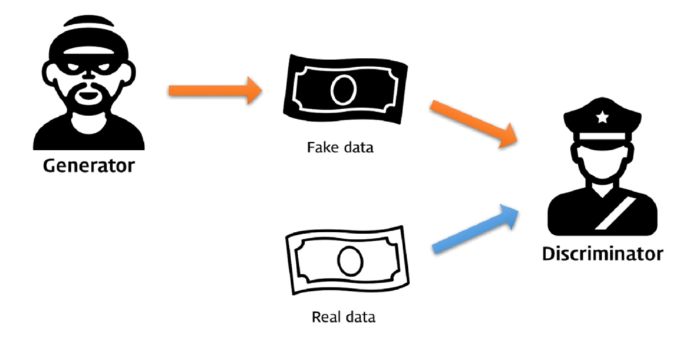
GAN
위조지폐범은 위조지폐를 진짜 지폐와 비슷하게 만들어야 하고, 경찰은 위조지폐와 지폐를 구분할 수 있어야함
이 과정에서 위조지폐범은 점점 더 좋은 위조지폐를 만들어내고, 경찰은 점점 더 위조지폐를 잘 구분해냄.
이러한 원리를 사용하여 두 개의 인공지능을 만들고 서로 경쟁시키며 더 정확한 이미지를 생성해내는 알고리즘
현재 대부분의 이미지 생성 알고리즘에 주로 사용되고 있음.

Slide 10
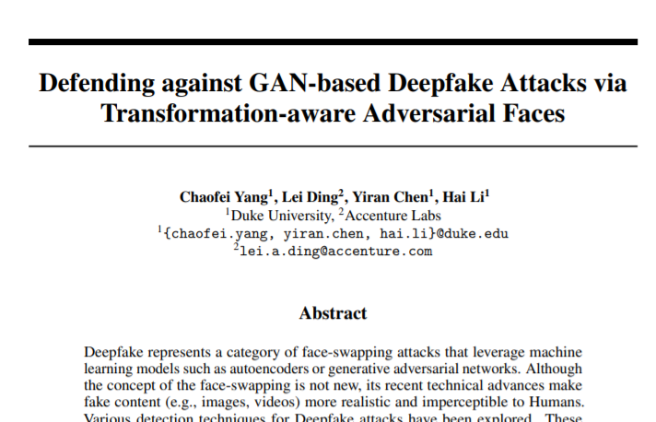
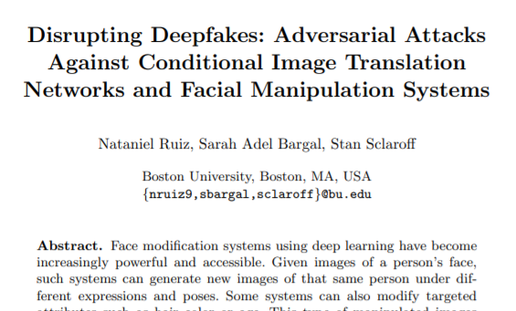
GAN
참고자료로 삼기 위해 논문들을 찾아본 결과 현재 논문 주제들과 비슷한 주제의 논문들은 모두 GAN을 기반으로 연구되고 있음을 알게 됨
이러한 연구의 장점에는 클래스 구분이 필요하지 않다는 장점이 있음
이에 GAN을 기반으로 논문을 쓰고 Adversarial Example을 만들고자 시도

Slide 11
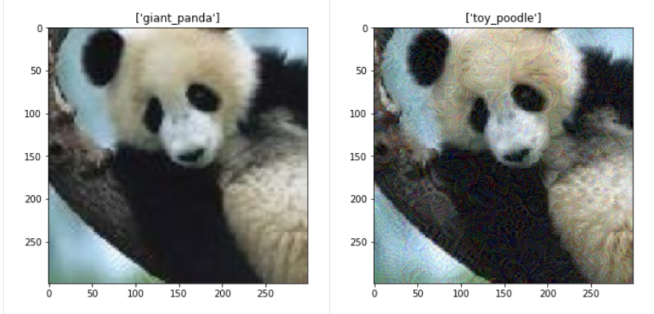
GAN
Adversarial example은 해당 이미지가 판다가 아닌 토이푸들로 인식하도록 만들어야 함
즉, Adversarial example을 만들 때에는 클래스 정보가 필수적임
그러나 이미지를 생성하는 기술인 Deep fake 기술에서는 클래스 정보라고 할만한 것이 없음

Slide 12
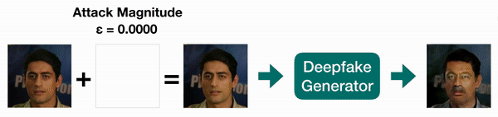
GAN
따라서 해당 논문에서는 이미지의 클래스를 잘못 분류하도록 유도하는 것이 아니라 결과물로 나온 이미지에 노이즈가 많이 생기게 하는 방식을 사용
ε 값 이 커질수록 원래 이미지에는 변화가 없어보여도 결과물 이미지에는 심하게 노이즈가 생겨 이미지 생성의 효과를 없애는 것을 확인할 수 있음

Slide 13
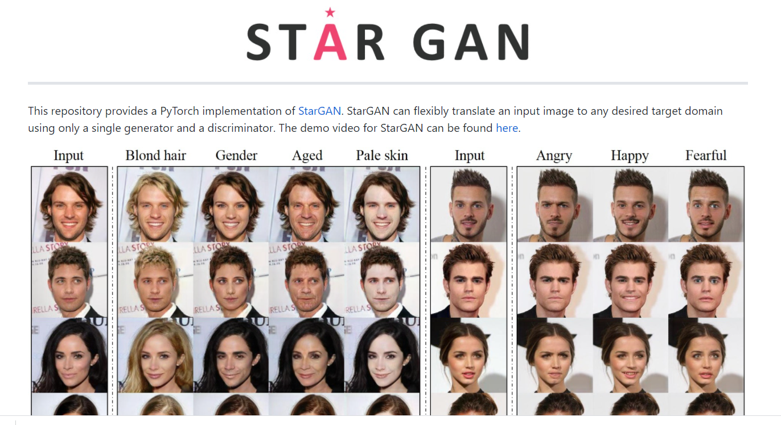
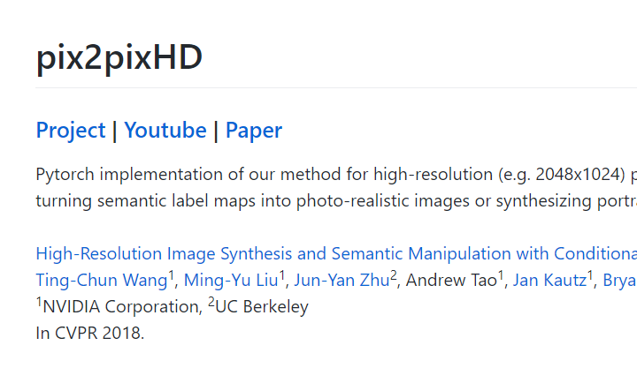
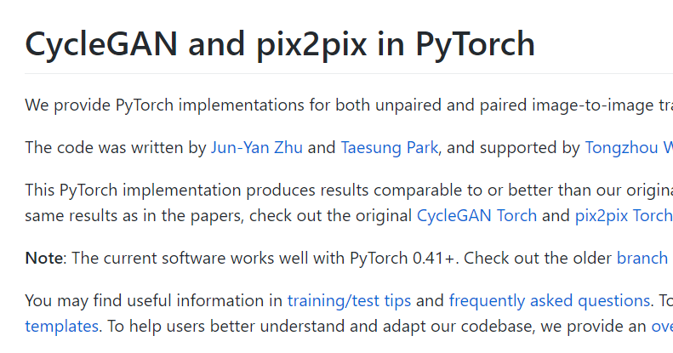
GAN
만약 이 방법을 사용하게 된다면, 참고가 된 논문에서 사용한 StarGAN, Pix2pix, CycleGAN, GANimation 모델과 데이터셋을 사용하여 연구를 진행할 예정
실제로 StarGAN으로 노이즈 생성기를 만들어보았음

Slide 14
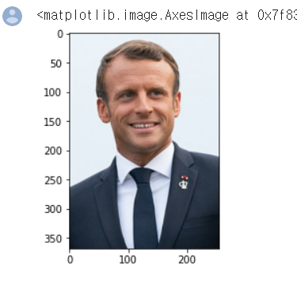
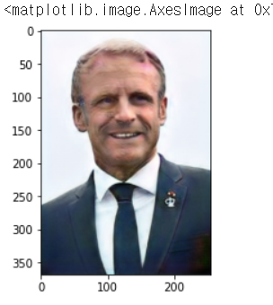
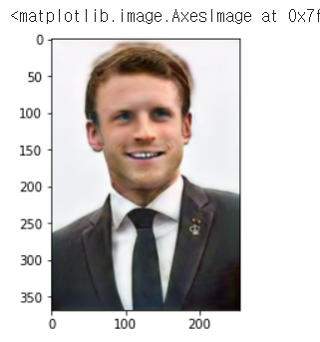
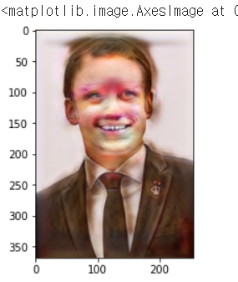
GAN
StarGAN을 사용하여 프랑스의 마크롱 대통령 (왼쪽)을 늙은 마크롱 (가운데) 어린 마크롱 (오른쪽)으로 만들 수 있었음
이 후 테스트 단계에서 Adversarial Attack 실행하자 결과물을 알아볼 수 없을 정도로 노이즈가 끼는 것을 확인할 수 있었음

Slide 15
Face recognition

Slide 16
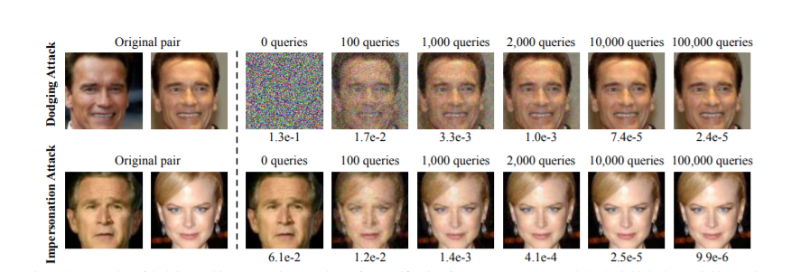
Face recognition
얼굴 인식(Face Recognition) 또한 Adversarial Attacks이 가능함
관련 논문: Efficient Decision-based Black-box Adversarial Attacks on Face Recognition, CVPR, 2019
따라서, 해당 기술 역시 이론 상으로는 Adversarial Attacks이 가능함

Slide 17
Face recognition
Face recognition을 기반으로 하는 연구는 GAN에 비해 실패와 성공이 분명함. GAN 기반 Adversarial Attacks 는 인식 실패가 아니라 이미지 생성을 방해. 즉, 사람에 따라 이미지 생성의 성공여부가 갈릴 수 있음
실용화된 어플리케이션에서 No face detected가 뜨는 것이라는 확실한 성공여부가 있으며 아예 이미지 생성 자체가 불가능하다는 장점을 가짐

Slide 18
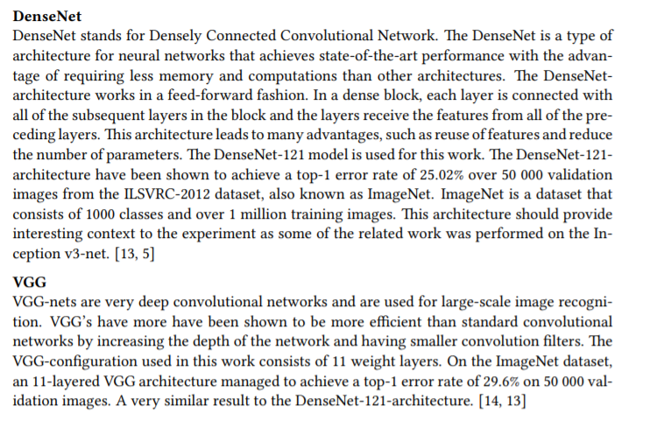
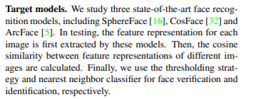
Face recognition
만약 Face recognition을 기반으로 연구를 하게 된다면 Densenet, VGG, SphereFace, CosFace, ArcFace, OpenCV 등 얼굴 인식에 주로 사용되는 모델과 데이터셋을 사용할 예정
코랩에서 돌릴 수 있는 모델을 할 예정이라 정확히 어떤 모델을 사용하게 될지는 아직 정하지 않음

Slide 19
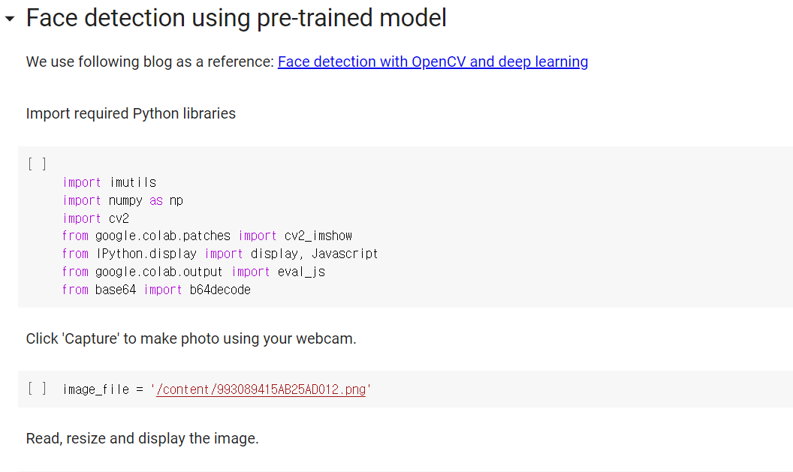
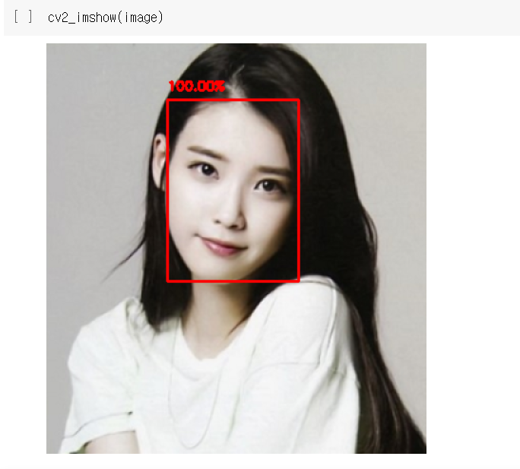
Face recognition
일단 구글에서 제공하는 얼굴인식 모델인 OpenCV 모델로 한번 실험
실제 아이유의 얼굴이 잘 인식되는 것을 확인

Slide 20
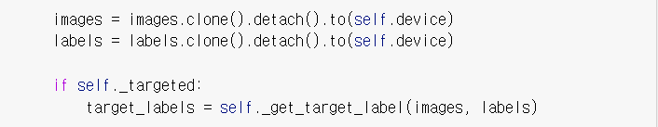
Face recognition
Adversarial Example을 만들기 위해 코드를 봤으나 역시 image와 label 부분에서 문제가 발생…
기존의 Adversarial Example에서는 label을 지정해주어야 하는데 어떻게 지정해주어야 할지 더 연구를 해야 할 필요가 있음

Slide 21
Conclusion

Slide 22
Conclusion
GAN 기반은 regression, 따라서 노이즈를 넣어 이미지의 생성을 방해하는 방향
Face recognition는 classification, 따라서 노이즈를 넣어 이미지의 인식을 방해하는 방향
원래의 목표는 Face recognition에 더 가깝기 때문에 일단 이쪽을 도전해보고자 함
그러나 class, 즉 label을 지정해줄 수가 없어 기존의 Adversarial Example와는 다르다는 문제점 있음

Slide 23
Future Work
누군가는 Face recognition 기반으로 하기 했음. 어떻게든 한번 찾아서 코드를 짜겠습니다
만약 성공한다면 Face recognition 기반으로 Adversarial Example 만들어오기
만약 실패한다면 GAN 기반으로 Adversarial Example 만들어오기

